Slide 1
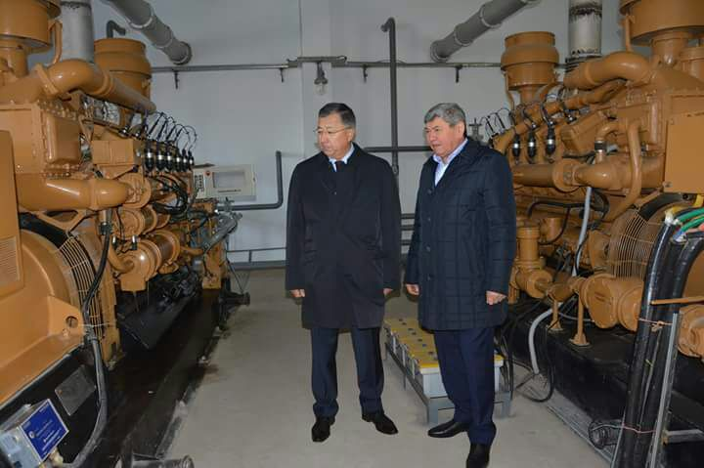
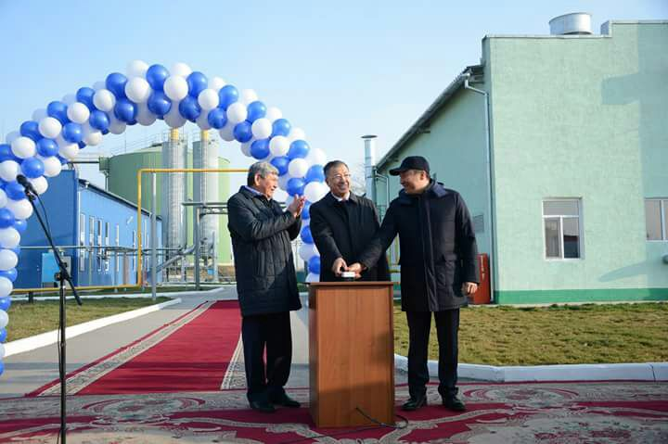
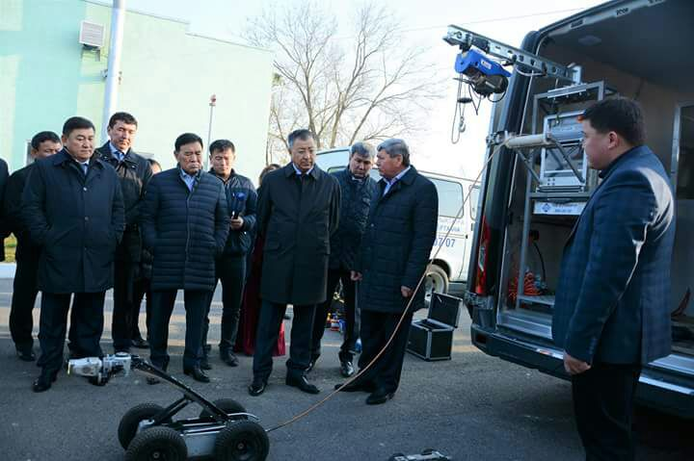
Торжественное открытие цеха по переработке осадка и выработки электроэнергии на основе биогаза
17 ноября произведен торжественный запуск цеха по переработке осадка и выработки электроэнергии на основе биогаза с участием акима области Туймебаева Ж.К. и акима г. Шымкент Сауранбаева Н.Е., руководства областного и городского филиалов партии НурОтан, СМИ и др.

Slide 2
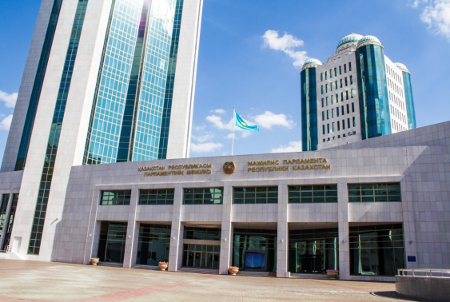
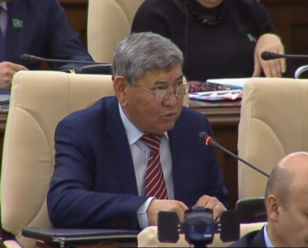
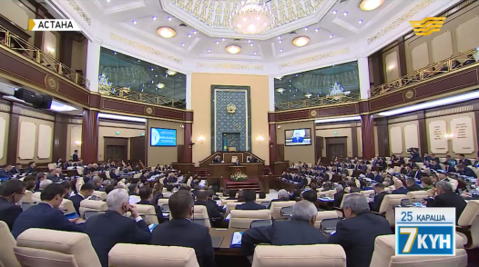
Презентация эффективного менеджмента предприятия на Парламентских слушаниях
24 ноября председатель наблюдательного совета Орман А.О. выступил на Парламентских слушаниях «Актуальные вопросы обеспечения качественной питьевой водой населенных пунктов Республики Казахстан» выступлением с докладом на тему «Об опыте и результатах внедрения эффективного менеджмента на предприятиях водоснабжения»

Slide 3
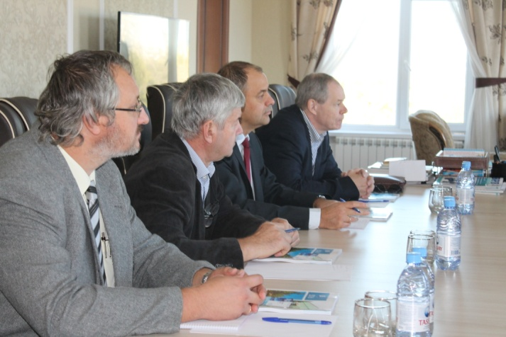
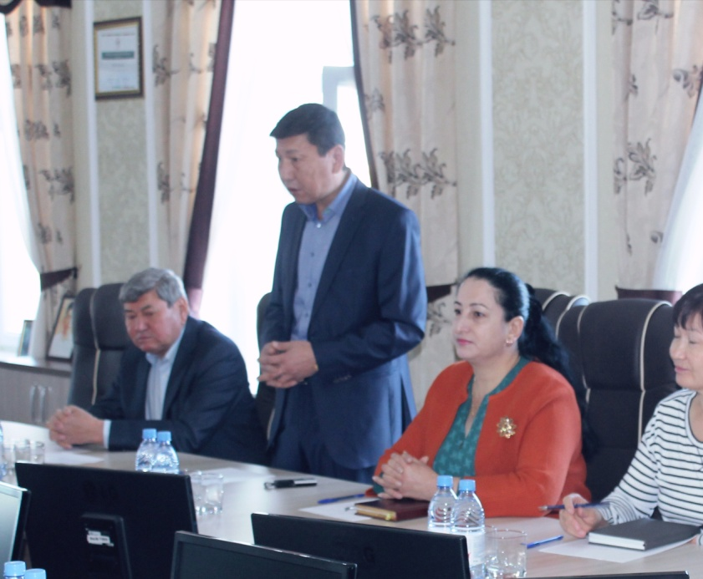
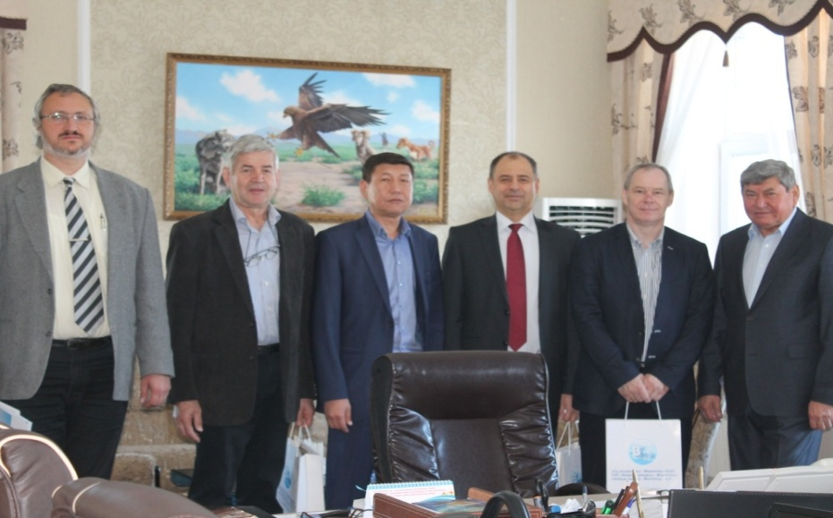
Прием делегации Будапештского водоканала (Венгрия) по вопросам о сотрудничестве совместного внедрения новой технологии и техники в области автоматизации водоснабжения.

Slide 4
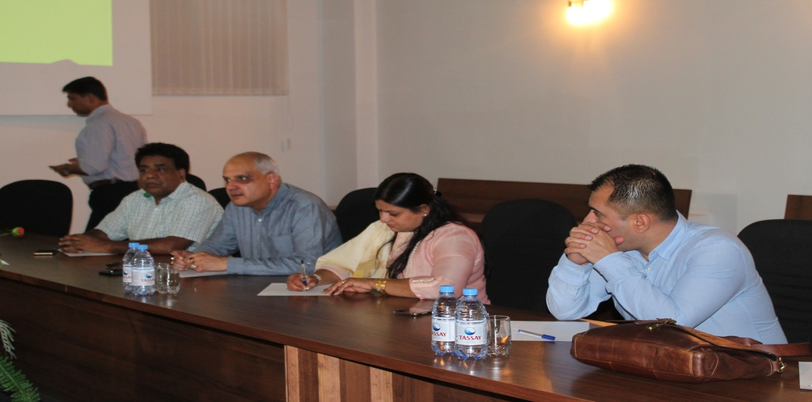
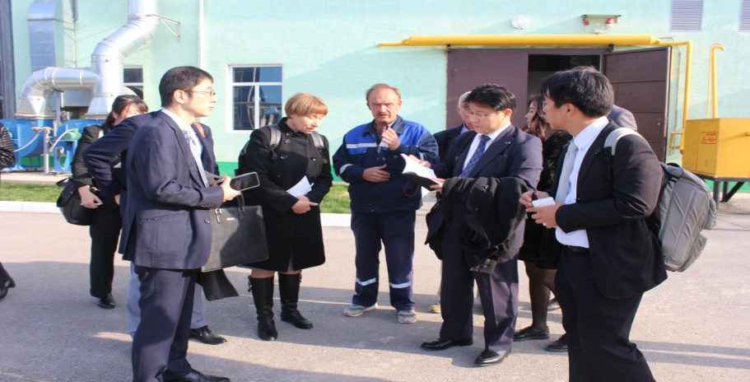
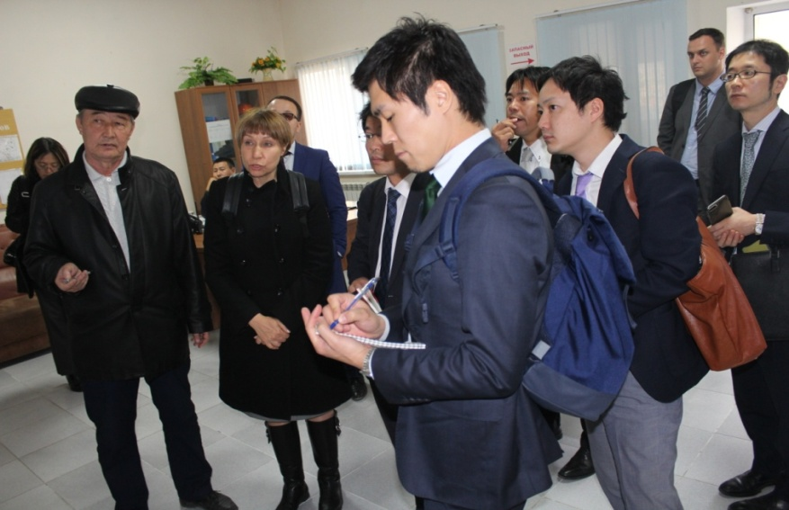
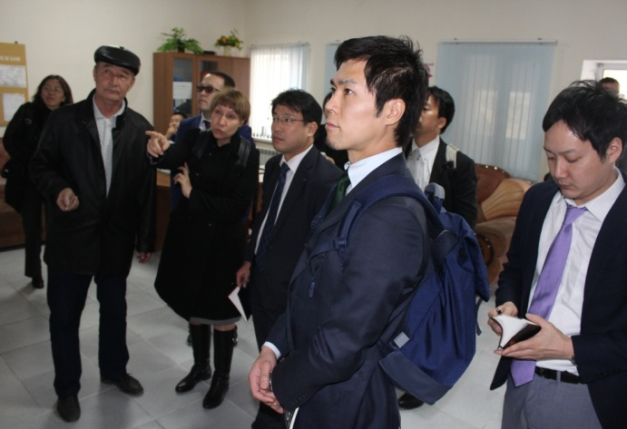
В течении года делегаты из Индии, Японии, Турции и Китайской народной республики ознакомились с деятельностью предприятия, как передового водоканала Казахстана

Slide 5
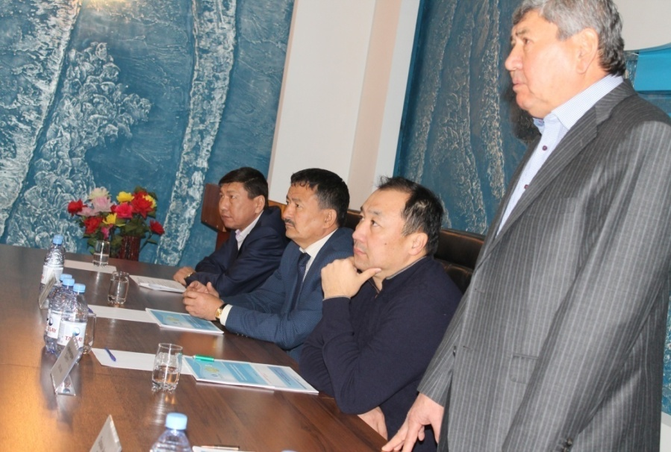
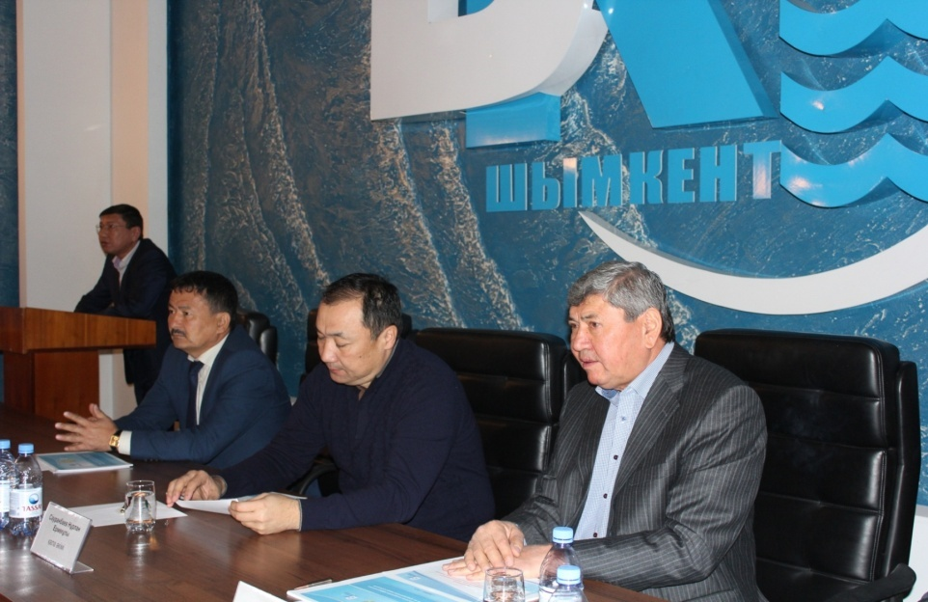
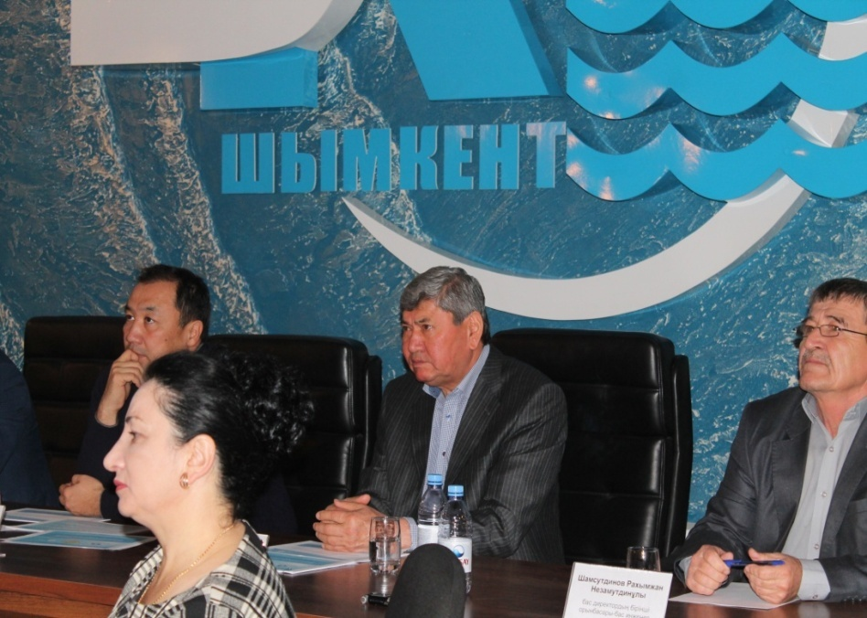
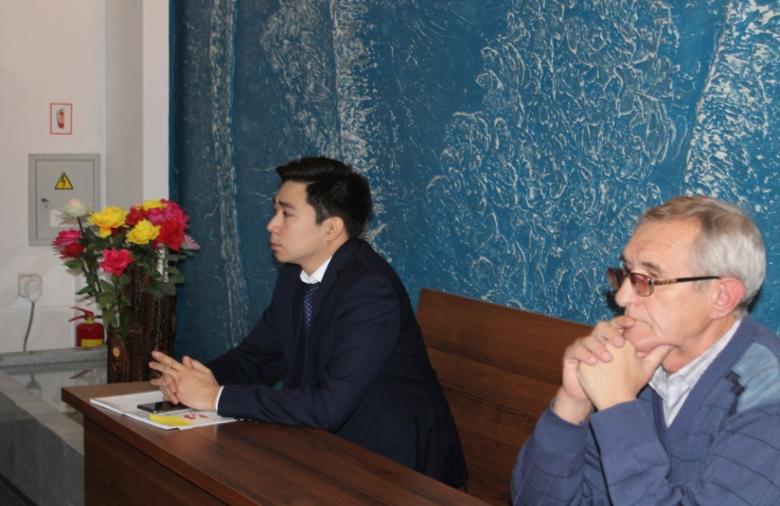
5 декабря года с работой ТОО «Водные ресурсы-маркетинг» ознакомился акима города Шымкент Сауранбаев Н.Е.

Slide 6
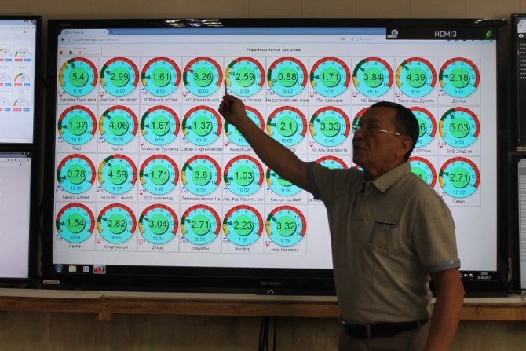
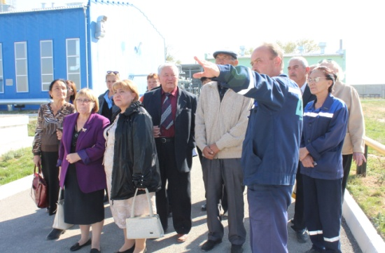
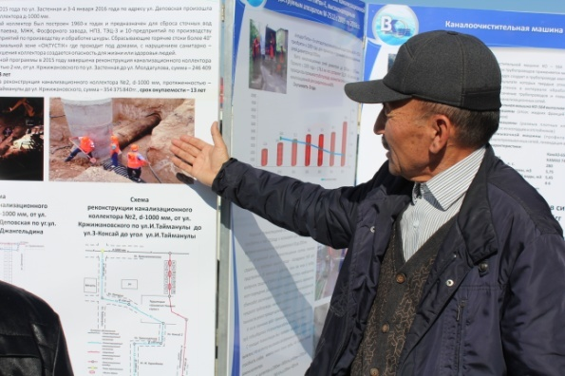
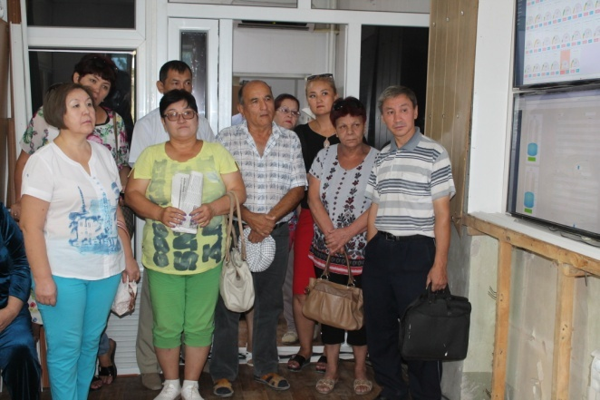
Компания имеет тесный контакт с общественностью через средства массовой информации. За 2017 год согласно «Медиа-плана» опубликовано в республиканских, областных и городских газетах более 100 статьи о работе компании. На телеканалах Хабар, Казахстан, Отырар, Евразия показаны более 100 видеосюжетов о проблемных вопросах водопроводно-канализационного хозяйства города. Ежеквартально проводятся пресс туры с представителями общественных организаций, домовых и уличных комитетов и СМИ

